Slide 1
Análisis de Datos a Gran Escala (Big Data)
Edgar Rangel
Universidad Industrial de Santander
Nov 19, 2019

Slide 2
Definiciones

Slide 3
¿Definición formal?
Para la Big Data, Data Science, Analisis de Datos a gran escala, Preprocesamiento de datos, etc... existen muchas definiciones, entre ellas tenemos:
Ciencia que se encarga de establecer métodos para el procesamiento de datos.
Métodos y algoritmos para organizar y procesar los datos.
Arte de poder revisar, interpretar y trabajar sobre un conjunto de datos dado.
Entre muchas otras…
Con tantas definiciones podemos llegar a pensar que todas son diferentes entre cada una pero...
“Al final siempre vamos a centrarnos en que queremos responder con los datos”
Big Data
Edgar Rangel 02/21

Slide 4
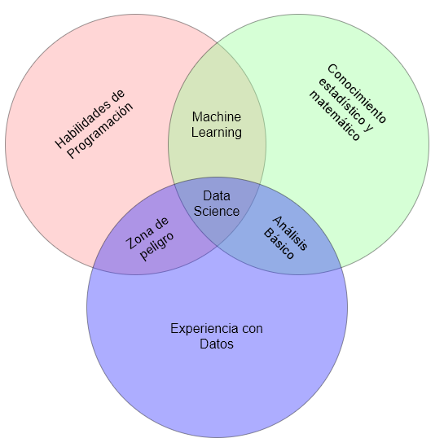
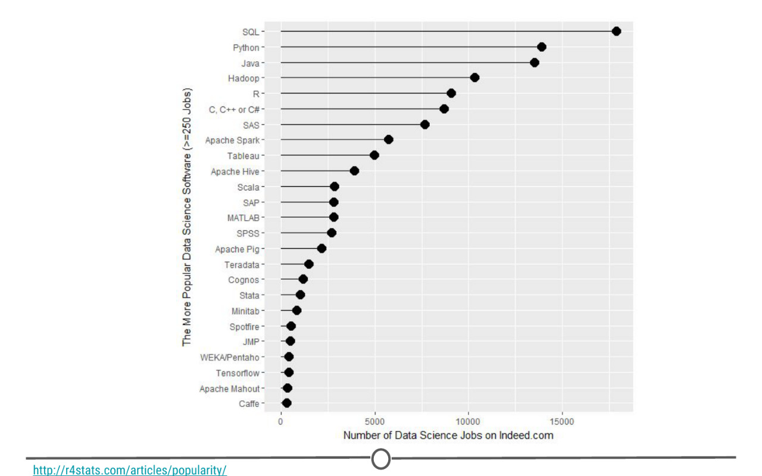
¿Qué habilidades se requieren?
Big Data
Edgar Rangel 03/21

Slide 5
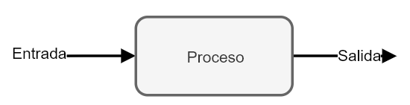
¿Preprocesamiento o procesamiento?
Estamos hablando de Análisis de Datos (De ahora en adelante nos referiremos como Big Data) más no de procesamiento de Datos, bueno… realmente para analizar los datos debemos procesarlos pero para ellos vamos a hablar de los tipos de procesamiento:
Procesamiento de Datos: La salida es para algoritmos de Inteligencia artificial.
Preprocesamiento de Datos: La salida es para tener los datos estructurados y organizados.
Interpretación de Datos: La salida es para poder realizar el preprocesamiento de datos.
Procesamiento por Lotes: Es cualquier procesamiento anterior pero en masa.
Big Data
Edgar Rangel 04/21

Slide 6
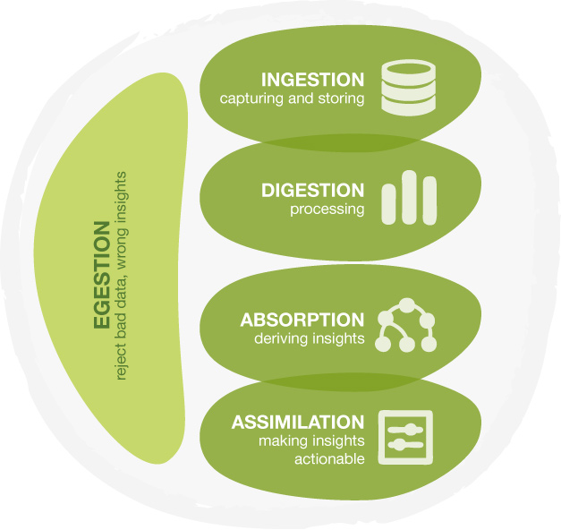
Pasos a seguir para el Big Data
Tener los datos de forma cruda, es decir al natural.
Tener documentación o conocer el método de obtención de los datos.
Entender el método de obtención y el formato en que entrega los datos.
Conocimiento de cómo leer los datos en la máquina.
Estructurar los datos de la forma “óptima” posible. (Está sujeto a la forma de entendimiento de la persona.
Realizar transformaciones sobre los datos, si es necesario.
Realizar la documentación de los datos entregados (estructura, procesos de transformación y valores retornados).
Pasarlos a csv, bases de datos, etc.
Big Data
Edgar Rangel 05/21

Slide 7
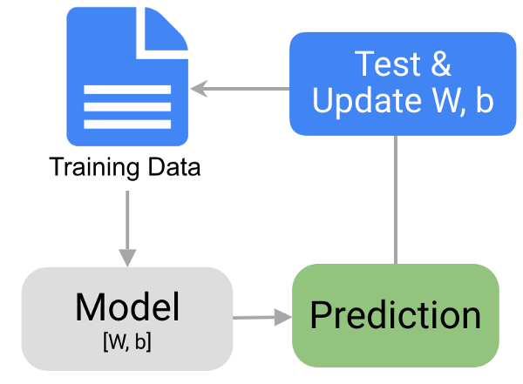
Pasos a seguir para el Machine Learning
Tener los datos estructurados en un archivo o base de datos.
Cargar los datos.
Transformación sobre los datos de forma que el algoritmo de Machine Learning pueda interpretar los datos.
Entregar los datos al algoritmo.
Esperar que entrene y realice una “interpretación” de los datos.
Calcular precision, resultados del algoritmo, etc.
Graficar resultados.
Interpretar resultados para volver a empezar desde el paso 2 o terminar el proceso.
Big Data
Edgar Rangel 06/21

Slide 8
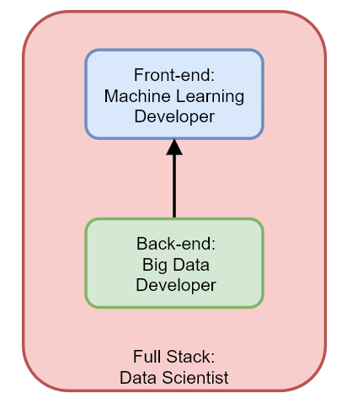
Al final tenemos...
Big Data
Edgar Rangel 07/21

Slide 9
Datos

Slide 10
¿Qué son? Y tipos de datos
Los datos nuestro elemento fundamental, nuestro núcleo en el que trabajar, esto son:
Información concreta sobre hechos, elementos, etc., que permite estudiarlos, analizarlos o conocerlos.
Cifras, letra o palabra que se suministra a la computadora como entrada y la máquina almacena en un determinado formato.
Tipos:
Estructurados: También se pueden mencionar como “estructurados rígidamente” y tienen una estructura totalmente fija. Por ejemplo las Bases de Datos.
Semiestructurado: Suelen juntarse mucho con los estructurados pero ocurre que no es tan estricta su estructura (puede variar longitud más no composición). Por ejemplo el HTML o XML.
No estructurado: Es totalmente todo lo opuesto a los anteriores, por ejemplo los videos o imagenes.
Big Data
Edgar Rangel 09/21

Slide 11
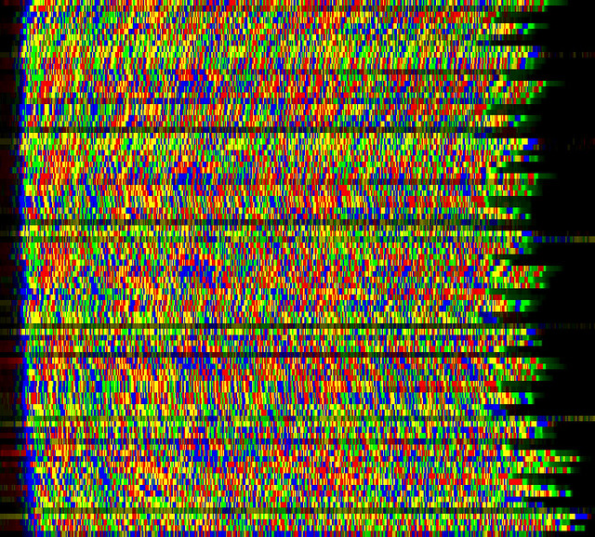
Tipos de Datos
Los tipos de datos anteriores no quedan totalmente claros…
“Un dato se convierte a estructurado en forma que podamos analizarlo y procesarlo”
Es decir, al final tenemos estructurados y no estructurados los cuales son los tipos principales.
Big Data
Edgar Rangel 10/21

Slide 12

Tipos de Datos
Los tipos de datos anteriores no quedan totalmente claros…
“Un dato se convierte a estructurado en forma que podamos analizarlo y procesarlo”
Es decir, al final tenemos estructurados y no estructurados los cuales son los tipos principales.
Big Data
Edgar Rangel 11/21

Slide 13

Tipos de Datos
Los tipos de datos anteriores no quedan totalmente claros…
“Un dato se convierte a estructurado en forma que podamos analizarlo y procesarlo”
Es decir, al final tenemos estructurados y no estructurados los cuales son los tipos principales.
Big Data
Edgar Rangel 12/21

Slide 14
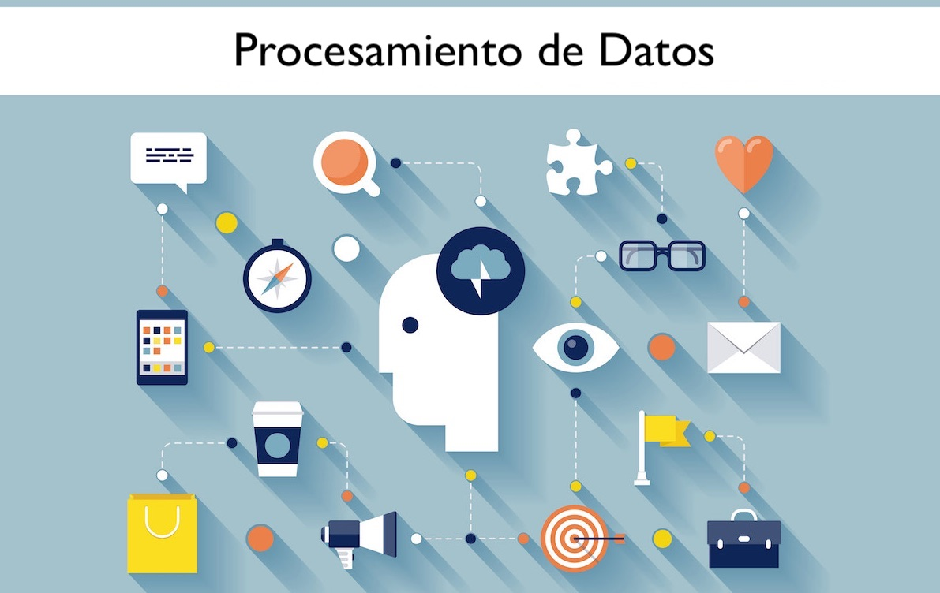
Tipos de Datos
Al final todo dato que obtengamos debe ser interpretado, analizado o comprendido. En orden de tener al final Datos Estructurados a partir de los No estructurados.
Big Data
Edgar Rangel 13/21

Slide 15
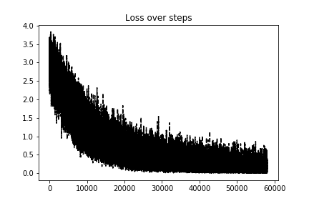
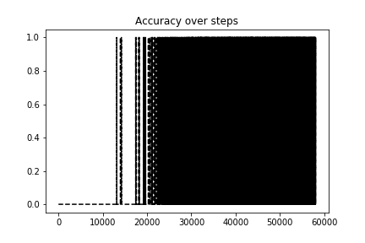
¿Los datos son absolutos?
La respuesta claramente es un rotundo NO…
“Los datos pueden cambiar por elementos mínimos como nuestras decisiones en la vida diaria, por lo que el MÁS MÍNIMO detalle de los datos importa”
Big Data
Edgar Rangel 14/21

Slide 16
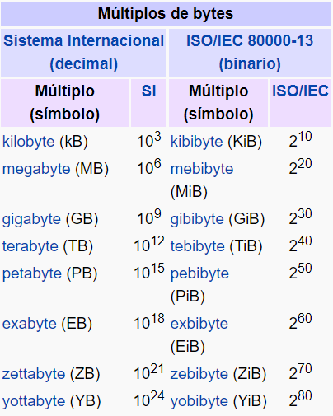
Clases y tamaño de los datos
Categóricos: Son aquellos donde se codifican un número establecido de categorías. (Representación discreta).
Numéricos: Son aquellos que tienen una representación continua de múltiples valores sobre el dato.
Booleanos: Similar al categórico solo que se limita a dos únicas clases.
Arreglos: Conjunto de datos categóricos, numéricos o Booleanos.
Big Data
Edgar Rangel 15/21

Slide 17
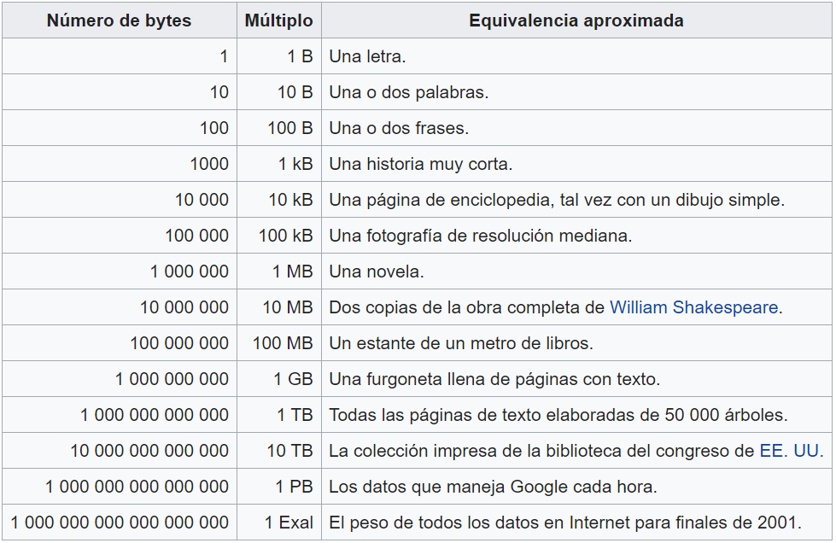
Comparativa de tamaños
Big Data
Edgar Rangel 16/21

Slide 18
Arquitectura del Big Data

Slide 19

¿Que es una arquitectura?
Hacer una arquitectura es el arte, técnica y estilo de proyectar, diseñar y construir tecnología o artefactos.
Es necesario tener una arquitectura o diseñar una para la Big Data.
La arquitectura viene acompañada de requerimientos.
Big Data
Edgar Rangel 18/21

Slide 20

Requerimientos Base
Los requerimientos base son los requerimientos básicos que debe tener un analista de datos:
Capacidad de programar (Cualquier lenguaje).
Conocimiento en Matemáticas.
Capacidad analitica.
Conocimiento en Estadística.
Ser buen comunicador.
Diferentes tipos de informes que conozca realizar.
“La practica hace al maestro pero el perezoso (no estudia las bases) trabaja doble”
Big Data
Edgar Rangel 19/21

Slide 21
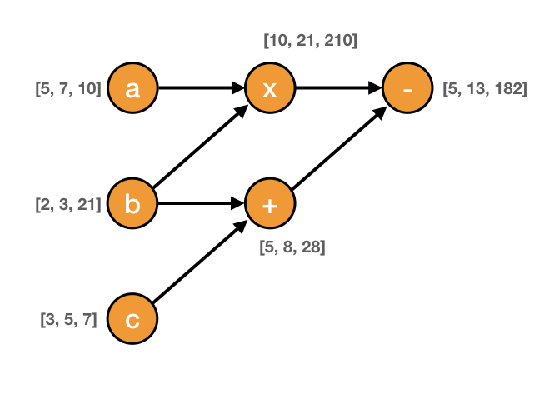
Requerimientos de “Arquitectura”
Estos requerimientos sirven como buena práctica y son:
Establecer fuentes de información.
Establecer el flujo de datos.
Establecer los tipos y estructura de los datos.
Modelar los datos como elementos cambiantes.
Método de respaldo de los datos.
Big Data
Edgar Rangel 20/21

Slide 22
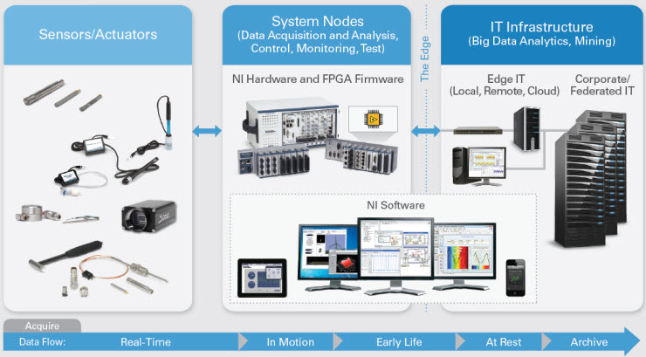
Requerimientos de “Hardware”
Son los requerimientos físicos que se requieren para los datos:
Equipo de almacenamiento.
Sistema operativo apto para el procesamiento.
Potencia y velocidad.
Bajo consumo.
Baja latencia.
Paralelizable.
Sensores y Actuadores
Big Data
Edgar Rangel 21/21

Slide 23
¡Muchas gracias por su atencion!

